Slide 1
Algorithm Design and Analysis
[11] 难解问题及其求解策略
[11-1] 计算复杂性与难解问题
[11-2] 求解策略
授课人：黄金贵 (18674880696)
信息科学与工程学院计算机系
2022年春季

Slide 2
计算复杂性理论初步
图灵机模型的基本结构：
一条向右无限延伸的输入带（可读可写）
一个有限状态控制器和连接控制器与输入带的读写头
输入带由一个个格组成，每一格可以存放一个字符
输入带
a₁ | a₂ | … | a_{i} | … | a_{n} | B | B | … | …
读写头
有限状态控制器

Slide 3
输入带
a₁ | a₂ | … | a_{i-1} | a_{i} | … | a_{n} | B | …
L
R
有限状态控制器
读写头
当图灵机的读写头扫描到一个格的字符x时，根据控制器的当前状态q，决定图灵机的动作：转、写、移
转：控制器进行状态转换，决定转换到下一状态p
写：读写头上当前格写上新的字符y
移：决定读写头向左或向右移动一格（L/R）
(q, x) → (p, y, L/R)

Slide 4
1. 确定性图灵机
确定性图灵机的定义为一个七元组M=(Q，∑，Γ，δ， q₀，q_{accept}，q_{reject})。
Q={q₀, q₁, …, q_{n}, q_{accept}, q_{reject}}是有限状态集，
其中q₀初始状态， q_{accept}是接受状态， q_{reject}是接受状态。
∑={a₁, a₂, …, a_{m}}是输入字母表
Γ= ∑∪{B}是输入带的符号集, B是空白符。
δ：Q×Γ→ Q×Γ×{L，R}是转移函数，其中L表示左移一格，R表示右移一格，对于某些q∈Q和a∈Γ，δ(q，a)可以无定义。

Slide 5
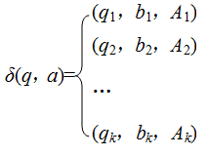
2. 非确定性图灵机
非确定性图灵机同确定性图灵机的区别在于它的动作函数δ是一个多值映射，即在一个状态下，扫描到带上一格的字符，可以产生多个动作，包括状态的变化，在当前格上写上新的字符，以及读写头的左、右移动。即一个动作函数可以表示为：
其中，A_{i}（1≤i≤k）表示移动方向，取L或R。

Slide 6
图灵机 A：
L(A)={ | n ≥ 0}
x→L
0→L
x→y，L/R
q₅
€→L
€→R
x→R
x→R
q₁
q₂
q₃
0→ €, R
0→x, R
€→R
x→R
€→R
0→R
0→x, R
q₄
x→R
q_{reject}
q_{accept}
€→R

Slide 7
p类、NP类
确定图灵机多项式时间可判定的问题称为P类。
非确定图灵机多项式时间可判定的问题称为NP类。
优化问题有多项式时间算法, 当且仅当对应的判定问题有多项式时间算法。
所有多项式时间可解的判定问题组成的问题类称作 P类.
所有多项式时间可验证的判定问题组成的问题类称作NP类.
例如, HC, TSP, 0-1背包∈NP
P类问题也是NP类问题，即 P ⊆ NP
P=NP？是悬而未决的难题。

Slide 8
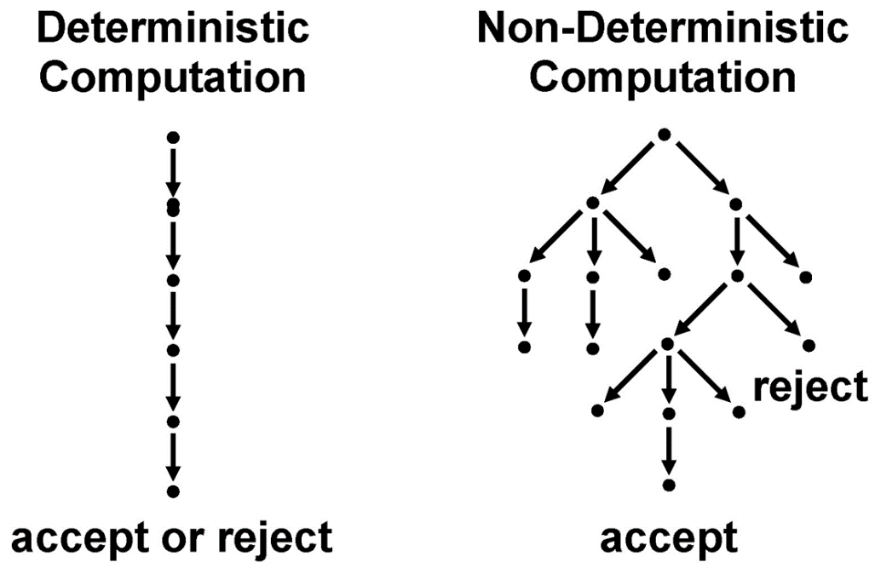
The Class P & NP
P
NP
polynomial
time
polynomial time

Slide 9
NP完全性
如果对所有的 S∈NP, S ≤_{p} A, 则称A是 NP难(NP-hard)的.
如果 A 是 NP 难的且 A∈NP, 则称 A 是 NP完全(NP-complete)的.
NP 完全问题是 NP 中最难的问题.
如果存在 NP 难的问题 A∈P, 则 P = NP.
假设P ≠ NP, 那么, 如果 A 是 NP难的, 则 A∉P.
如果存在 NP 难的问题 A 使得 A ≤_{p} B, 则 B 是NP 难的.
如果 B ∈NP 并且存在 NP 完全问题 A 使得 A≤_{p} B, 则B 是NP完全的.
设判定问题 A₁ = <D₁,Y₁>, A₂ = <D₂,Y₂>. 如果存在多项式时间可计算的函数 f : D₁ → D_{2 ，}使得对所有的 I∈D₁, I∈Y₁ ⇔ f(I)∈Y₂, 则称 f 是A₁ 到 A₂ 的多项式时间归约. 称 A₁ 可多项式时间归约到 A₂, 记作 A₁ ≤_{p} A₂.

Slide 10
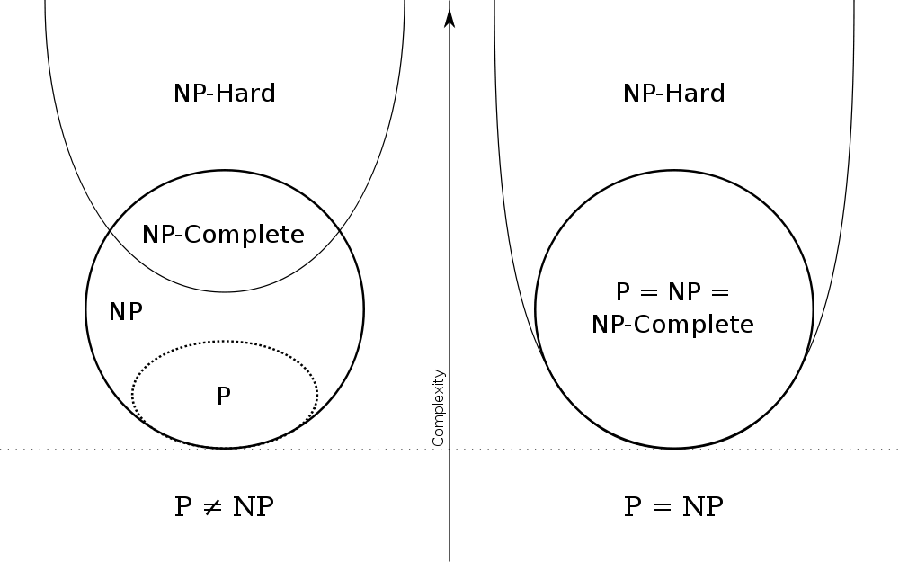

Slide 11
NP完全性的证明
为了证明 A 是 NP完全的, 只需要做两件事:
(1) 证明 A ∈NP;
(2) 找到一个已知的 NP 完全问题 S, 并证明 S ≤_{p} A .
第一个NP完全问题:
可满足性问题（SAT）
Cook & Levin, 1971
Cook &Levin定理

Slide 12
几个NP完全问题
SAT
恰好覆盖
3SAT
最大可满足性
Max-SAT
子集和
VC
有向HC
0-1背包
双机调度
独立集
HC
装箱
团

Slide 13
难解问题的求解策略：
1 对问题施加限制
2 固定参数算法
3 改进指数时间算法
4 启发式方法
5 平均情形的复杂性
6 生成难解算例
7 基于统计物理的消息传递算法
8 量子算法
智能算法
机器学习
深度学习
。。。

Slide 14
二元可满足性问题（2-SAT）
二元合取范式：合取范式的每一个简单析取式最多只有2个文字
二元可满足性：限制 SAT 实例中的合取范式为 2元合取范式
设 2元合取范式 F 有n个变元 x₁, x₂, … , x_{n}和 m 个简单析取式 C₁,C₂,…,C_{m}, 每个 C_{j} 至多有2个文字.
例子：
C₁= x₁∨ ¬x₂, C₂= x₁, C₃= ¬x₁∨ ¬x₂, C₄= ¬x₂, C₅= x₃∨ x₄, C₆= ¬x₃∨ ¬x₄, C₇= ¬x₃∨ x₄.
存在多项式时间的 2SAT 算法，2SAT∈P

Slide 15
2SAT算法
如果存在只有一个文字的简单析取式 C_{j}，则先进行化简.
化简过程：
首先使 C_{j} 为真，得到 C_{j} 中变量 x_{i} 的取值.
将 x_{i} 中的值代入 F，按照逻辑规则进行计算，只要有一个文字的简单析取式，则不断进行化简，直到出现如下情况 .
(1) 如果出现成假字句，则说明 F 不可满足；
(2) 如果删除了所有简单析取式，则说明 F 可满足，可满足赋值为当前赋值；
(3) 如果剩下的简单析取式都有 2 个文字，则化简过程结束.

Slide 16
2SAT算法（续）
化简后，如果剩下的简单析取式都有2个文字，则任取一个剩下的变元 x, 令 t(x)=1 和 t(x)=0 分别进行化简.
如果两种情况 F 都不可满足，则 F 不可满足，否则 F 可满足.
递归进行该算法.
该算法时间复杂度的分析：
每次化简显然可在 O(m) 步内完成
每一个变元至多经过 2 次化简, 从而总共至多进行 2n 次化简
故算法的时间复杂度为 O(nm).

Slide 17
2SAT算法的实例
C₁= x₁∨ ¬x₂, C₂= x₁, C₃= ¬x₁∨ ¬x₂, C₄= ¬x₂,
C₅= x₃∨ x₄, C₆= ¬x₃∨ ¬x₄. C₇= ¬x₃∨ x₄.
首先直接化简：
C₂只含一个文字 x₁, 令 t(x₁)=1, 删去 C₁ 和 C₂, 把 C₃ 改成 C₃= ¬x₂.
令 t(¬x₂)=1, 即 t(x₂)=0, 删去 C₃ 和 C₄.
剩下 C₅= x₃∨ x₄, C₆=¬x₃∨¬x₄, C₇= ¬x₃∨x₄.
不能直接化简后，随意取一个变量进行尝试，如：
令 t(x₃)=0, 重新进行化简, 删去 C₆ 和 C₇, C₅= x₄. 令 t(x₄)=1, 删去C₅, t(x₁)=1, t(x₂)=0, t(x₃)=0, t(x₄)=1, 这是 F 的一个满足赋值, 故 F 是可满足的.

Slide 18
霍恩公式可满足性问题
霍恩 (Horn)子句：每个子句中正文字（不带否定号的变量）至多出现一次
霍恩公式：由霍恩子句构成的公式
霍恩 SAT 问题：
输入限制为霍恩公式的 SAT问题，简记为HornSAT.
HornSAT 具有一个简单的多项式时间算法，且该算法直接给出可满足赋值.

Slide 19
算法1：求解HornSAT的多项式时间算法
输入：一组霍恩子句
输出：一个可满足赋值或宣布没有可满足赋值
过程：
1. 把所有变量赋值为假；
2. 循环检查所有蕴含子句 (即带一个正文字的子句), 只要还有不满足的，就把该子句中唯一的正文字的变量赋值为真；
3. 检查所有的纯负子句 (即不含正文字的子句)，若没有不满足的，则输出当前赋值，算法结束；否则，宣布没有可满足赋值.

Slide 20
算法1的分析：
定理1 上述算法在公式长度的平方时间内正确求解HornSAT.
证 公式长度（即公式中变量出现的总次数）记为 s.不同变量的总数为 n，则 n 总是不超过 s.
首先证明算法在公式长度的平方时间结束.
算法的第 1 步为每个变量赋值，至多花费 O(n)步;
第 2 步循环检查总次数不超过蕴含子句的个数，每个循环内部不超过线性时间 O(s)，因此时间不超过公式长度的平方时间 O(s²);
第 3 步检查是否有不满足的纯负子句，O(s)时间.
所以算法总时间为 O(s²).

Slide 21
算法1的分析（续）：
算法的正确性：
当算法返回可满足赋值时，显然该赋值是正确的
当算法宣布没有可满足赋值时，也是正确的，因为第二步中“把该子句中唯一的正文字的变量赋值为真”是必须的

Slide 22
“对问题限制”的其他例子
图的着色问题，当图的色数不超过 2 时，就是易解的.
限制图的顶点度数都不超过一个固定的常数 d, 那么求最大团的问题是多项式时间可解的.
只需简单穷举即可，因为顶点度数不超过 d, 最大团中最多有 d+1 个顶点, 故只需要检查所有 d+1 个顶点就能找到最大团.
设有 n 个顶点, 任取 d+1 个顶点有 种可能.
检查 d+1个顶点之间的相邻关系只需 O((d+1)²) = O(1)次运算, 共需
O( ) = O(n^{d+1})
次运算.

Slide 23
2 固定参数算法
通常把优化问题转化为判定问题时，都会在输入中引入一个参数，这是固定参数算法中参数的来源之一.
例子：图的最小顶点覆盖问题. 输入是一个无向图 G，输出是一个最小的顶点集，使得每条边都至少有一个端点在这个集合中.
把这个最小化问题转化为判定问题：
输入为图 (G, k)，其中 k 是 0 与 n 之间的整数，n 是 G的顶点数，而问题则变成判断 G 中是否有一个大小不超过k 的顶点覆盖.

Slide 24
固定参数算法
固定参数算法（Fixed-Parameter Algorithms）或参数化算法（Parameterized Algorithms）：输入中带有一个参数 k，当输入规模为 n 时运行时间为 O( f(k) n^{c}) 的算法，这里的 f(k) 是与 n 无关的函数，c 是与 n 和 k 都无关的常数.
“穷举”vs“固定参数”：顶点覆盖判定问题
穷举所有 k 元顶点子集，看看有没有顶点覆盖. 复杂度
固定参数算法的运行时间为 O(2^{k}kn)

Slide 25
算法2：顶点覆盖问题的固定参数算法
输入：一个 n 阶无向简单图 G
参数：希望找到的顶点覆盖的规模上界 k，其中 0 ≤ k < n
输出：一个大小不超过 k 的顶点覆盖或宣布没这种顶点覆盖
1. 检查G的边集, 若没边, 则输出空集为顶点覆盖, 算法结束;
2. 若边数超过 k(n−1), 则宣布没有大小不超过 k 的顶点覆盖，算法结束；
3. 任选一条边 (u,v)，递归检查 G−{u}和 G−{v}是否具有大小不超过 k−1 的顶点覆盖；
3.1 若都没有，则G没有大小不超k的顶点覆盖, 算法结束；
3.2 若它们中至少一个有，比如说 G−{u}有大小不超过 k−1的顶点覆盖T，则输出 T∪{u}为 G 的大小不超过 k 的顶点覆盖.

Slide 26
算法2的分析：
定理2 上述算法在 O(2^{k}kn) 时间内正确地解决大小不超过 k 的顶点覆盖问题.
证 首先证明算法的正确性.
第 1 步显然是对的；
每个顶点最多关联 n−1 条边，第 2 步也正确.
按照顶点覆盖的定义，对于任意一条边 (u,v)， u 和 v 中至少有一个要属于覆盖集，所以不难证明第 3 步也对.
显然算法会在有限步终止，正确性得证.

Slide 27
算法2的分析（续）：
复杂度分析
设 T(n, k) 表示算法在 n 阶图和参数 k 上的运行时间，则对于某个常数 c，T(n, k) 满足下述递推公式：
T(n,1) ≤ cn
T(n, k) ≤ 2T(n−1, k−1) + ckn ≤ 2T(n, k−1) + ckn
对k ≥ 1作归纳，可证明 T(n, k) ≤ c2^{k}kn，即假设
T(n, k−1) ≤ c2^{k-1}(k−1)n
则 T(n, k) ≤ 2T(n, k−1) + ckn （递推公式）
≤ 2c2^{k-1}(k−1)n + ckn （归纳假设）
= c2^{k}kn−c2^{k}n + ckn
≤ c2^{k}kn （因为 2^{k} > k）

Slide 28
3 改进指数时间算法
符号
O*：表示忽略了多项式因子. 如 O*(2^{n}) = O(n^{O(1)}2^{n})
改进的指数时间算法
当一个问题的平凡穷举算法为 O*(2^{n}) 时间时，则对于任何满足 1 < c < 2的常数 c，把时间复杂性为 O*(c^{n}) 的指数时间算法称为非平凡的指数时间算法，或改进的指数时间算法
例子：3SAT问题的改进的指数时间精确算法

Slide 29
算法3：3SAT的指数时间改进算法
输入：一个合取范式 F，每个子句最多包含 3 个文字
输出：一个满足 F 的赋值 t 或宣布 F 是不可满足的.
令 G = F;
若G=∅, 则输出 t, 结束; 若G包含空字句, 则宣布G不可满足;
任取子句C=α₁∨…∨α_{k}，其中α_{i}是文字, 1≤k≤3, 执行下述k步:
3.1 令 t(α₁)=1, 删去含α₁的子句, 把含¬α₁的子句D=¬α₁∨D′换 成D′, D′可能是空子句, 即¬α₁=¬α₁∨∅. 化简后公式为G ′. 对G ′递归运用算法 2~4；
3.2 令 t(α₁)=0, t(α₂)=1, 类似上面化简得到公式G ′. 对G ′递归运用算法 2~4；
3.3 令 t(α₁)=0, t(α₂)=0, t(α₃)=1, 类似上面化简得到公式为G ′. 对G ′递归运用算法 2~4；
若上述 k 步都宣布G ′是不可满足的，则宣布G不可满足.
若宣布 F 是不可满足的，则计算结束.

Slide 30
算法3的分析：
定理3 上述算法在O*(1.8393^{n})时间内正确求解 3SAT.
证明：首先证明算法的正确性.
当算法在第 2 步输出一个赋值时，显然这个赋值的确是满足赋值.
下面证明当算法宣布没有可满足赋值时，也是正确的. 如果输入公式中含有某个子句 C=α₁∨α₂∨α₃，则所有的满足赋值被划分为算法第 3 步检查的那三类，故算法不会漏掉满足赋值.
由于每次递归至少为一个变量赋值，因此每个递归检查的深度至多为 n，即算法不存在死循环. 这样就证明了算法是正确的.

Slide 31
算法3的分析（续） ：
下面分析算法的复杂性：
设 T(n) 表示算法在 n 个变量的公式上的运行时间.
设公式中有 m 个子句，则 m=O(n³)，因为每个子句至多含有三个文字，不同子句的个数至多为 O(n³).
关于 T(n) 有下列递推公式：
T(n) ≤ T(n−1) + T(n−2) + T(n−3) + O(n+m)
递推公式的解是
T(n) = O*(1.8393^{n})
其中 1.8393 是方程 λ³ =λ²+λ+1 的最大根.

Slide 32
4 启发式方法
启发式方法（Heuristics）：人们发现还有一类方法，目前无法从理论上给出任何性能保证，但在实践中却效果良好，就把这类方法统称为启发式方法（Heuristics）.
常用的启发式方法主要包括：回溯法、分支限界法、局部搜索法、遗传算法等.
随机化策略（randomization）
重启策略（restart）

Slide 33
算法4: 模拟退火法
输入：一个优化问题的实例
输出：一个可行解
生成一个初始解，设定初始温度 T₀；
循环执行下列步骤，直到 T=0；
从当前解的邻域中随机选择一个新解；
若新解是改进解，则代替当前解；否则设新解的退步幅度为Δ，以概率 用新解代替当前解；
更新温度 T；
输出见到的最好的解.

Slide 34
5 平均情形的复杂性
NP完全性理论是基于最坏情形下的复杂性度量
考虑平均情形的复杂性度量时，发现有些 NP完全问题在平均复杂性度量下是易解的.
在平均情形的复杂度性度量下，哈密顿回路问题有多项式时间的算法.
为了考虑平均情形的复杂性度量，首先要在所有输入上定义一个概率分布.
随机图模型 G(n, p)：图的顶点数为 n，然后在任何两个不同顶点之间独立地以概率 p 连一条边.

Slide 35
算法5：哈密顿回路算法
输入：在 G(n,1/2) 分布下产生的一个随机图 G
输出：G 中的一条哈密顿回路
反复利用下面规则构造路径 P，直到 P 不能再延长为止；
若 P 外顶点 x 与 P 的端点 v 相邻，则用边 (x, v) 把 x 加入 P，即令 P = xP；
若 P = v P’y z P” 且 v 与 z 相邻、y 与 P 外顶点 x 相邻，则令 P = x y P’ v z P”；
P
x
P
x
v
v
P’’
P’’
z
z
v
v
y
x
y
x
P’
P’

Slide 36
算法5（续）
2. 反复利用下面规则构造一个圈C.
若 P = v P’ x y P” w且 v 与 y 相邻、w 与 x 相邻，则令C = w x P’ v y P” w；
若 P = v P’ x y P” w’ w 且 v 与 y 相邻、w’与 x 相邻，则令 C = w’ x P’ v y P” w’；
y
P’’
y
P’’
v
v
x
w
x
w
P’
P’
y
P’’
y
P’’
v
w’
v
w’
x
w
x
w
P’
P’

Slide 37
算法5（续）
反复利用下面三条规则把其余顶点加入 C，每次加入一个或两个顶点，直到没有剩余顶点为止；
若 C 外的顶点 x 与 C 上连续两点 y 和 z 都相邻，则令C = C ∪ { (y, x), (x, z)}−{(y, z)}；
y
C
y
C
x
z
x
z

Slide 38
算法5（续）
若 C 外的两点 x 和 y 相邻且分别与 C 上连续两点 u 和 v 相邻，则令 C = C∪{(u,x), (x,y), (y,v)}−{(u,v)}
若 C = a b P’ y z P” a 且 C 外的顶点 x 与 a 和 y 都相邻、b与 z 相邻，则令 C = a x y P’ b z P” a；
输出 C 作为哈密顿回路.
u
x
C
u
x
C
v
y
v
y
b
z
b
z
x
P’’
x
P’’
P’
a
y
a
y
P’

Slide 39
算法5的分析
定理4 上述算法在在 G(n,1/2) 上以大概率在 O(n³) 时间内输出哈密顿回路.
“大概率”（with high probability，简称 w.h.p.）: 随着 n 趋于无穷，上述算法能有效找出哈密顿回路的G(n,1/2) 随机图的概率趋于 1.
证明思路：利用切诺夫界，容易证明 G 以大概率满足以下三条性质 ( 设 N(v) 表示顶点 v 的邻域 )：
对每个顶点 v，| N(v) | 介于 n/2 ± n/50 之间.
对每对顶点 u 和 v, | N(u)∪N(v) | 介于 3n/4 ± n/50 之间.
对每三个顶点 u、v 和 w，| N(u)∪N(v) ∪N(w) | 介于7n/8 ± n/50 之间.

Slide 40
利用这些性质，容易证明：
算法在第 1 步构造的路径 P 上至少有 7n/8−n/50个顶点；
在第 2 步构造的圈 C 上至少有 7n/8−n/50−1个顶点；
在第 3 步上只要还有边的两端都在圈 C 之外，则可以应用第 3.1 步或第 3.2 步，因此第 3 步总是可行的.
因此以大概率，上述算法找出 G 的哈密顿回路.
复杂性估计：算法的第 1-3 步每一步都可在 O(n³) 时间内实现，因此上述算法在 O(n³) 时间内运行.

Slide 41
6 难解算例生成
6.1相变现象与难解性
相变现象：存在参数的一个临界值，实例的性质在临界点两侧发生了很大的突变，具有某个性质的概率在一侧随实例规模趋于无穷而渐近为 0，在另一侧则随实例规模趋于无穷而渐近为 1.
例如：可满足性相变是说，在临界值的一侧，以很大的概率产生有解的实例，而在临界值的另一侧，以很大的概率产生无解的实例.
人们通过实验发现，最难解的实例都集中在可满足性相变临界值的附近.因此人们就用临界值附近的实例作为难解算例.

Slide 42
约束满足问题（CSP）
约束满足问题 是对于布尔公式可满足性、图着色等 NP 完全问题的一种自然推广. 在约束满足问题的实例中，给定一些变量和这些变量之间的一些约束，每个约束规定了一些变量之间各种取值的相容组合，问题是寻找变量的赋值，以满足所有的约束.
为了产生约束满足问题的随机实例，人们提出过 A, B, C, D 四种模型，设 0 < p₁ < 1 和 0 < p₂ < 1 是两个控制参数，设有 n 个变量，设每个变量有 d 种取值，d > 0 是正整数.

Slide 43
约束满足问题的随机模型
A模型 在可能的 n(n−1)/2 对变量中，每对变量以概率p₁ 成为约束，也就是在 n(n−1)/2 对变量中，每对变量以概率 p₁ 被选出组成约束. 对于每个给定的约束，在 d² 对赋值中，每组赋值以概率 p₂ 成为不相容赋值.
B模型 在可能的 n(n−1)/2 对变量中，随机选择p₁n(n−1)/2 对变量成为约束，也就是在 n(n−1)/2 对变量中，以等概率挑选一个有 p₁n(n−1)/2 对变量的子集组成约束集. 对于每个给定的约束，在 d² 对赋值中，随机挑选 p₂d² 个成为不相容赋值.

Slide 44
约束满足问题的随机模型
C模型 在可能的 n(n−1)/2 对变量中，每对变量以概率 p₁ 成为约束，也就是在 n(n−1)/2 对变量中，每对变量以概率 p₁被选出组成约束. 对于每个给定的约束，在 d² 对赋值中，随机挑选 p₂d² 个成为不相容赋值.
D模型 在可能的 n(n−1)/2 对变量中，随机选择p₁n(n−1)/2 对变量成为约束，也就是在 n(n−1)/2 对变量中，以等概率挑选一个有 p₁n(n−1)/2 对变量的子集组成约束集. 对于每个给定的约束，在 d² 对赋值中，每组赋值以概率 p₂ 成为不相容赋值.

Slide 45
约束满足问题的随机模型（续）
四个模型共同的问题：渐进无解性. 就是说，当参数确定时，在变量个数变成充分大时，这些模型产生的实例基本上是没有解的，即解的个数将趋近于 0.
RB模型：意思是对 B模型的修订，这是首个在理论上严格地证明了存在既有精确相变现象又有难解实例的NP 完全问题的随机模型.

Slide 46
算法6：为RB模型产生随机实例
输入：参数组 <k, n, α, r, p>，其中
每个约束由 k 个不重复的变元组成，k 是大于等于 2 的整数；
n 是变元个数；
每个变元的值域大小为 d = n^{α}，α 是正常数；
至多有 m = rnln n个约束，r是正常数，控制约束密度；
p 是正常数，控制约束的紧度，0 < p < 1.
输出：在 RB 模型中产生的随机实例
有重复地选择 m = rn ln n 个随机约束，每个约束由 k 个不重复的变元组成.
对每个约束，均匀随机无重复地选择 q = pd^{k} 个不相容赋值，因此相容赋值的个数为 (1−p)d^{k}个.

Slide 47
RB模型的相变结论
定理5 设 都是常数, 令 ,
则
Pr[RB模型的随机实例是可满足的]
=
定理6 设 都是常数, 令 ,
则
Pr[RB模型的随机实例是可满足的]
=

Slide 48
6.2 隐藏解的难解算例
一个更难的问题是，不但要产生难解实例，而且要产生已知解的难解实例.
对于不完全算法来说，使用不知道解的算例来测试性能，就会遇到问题. 比如当算法没有找到解时，就无从判断算法的结果的正确性.
因此人们需要构造带有植入解(planted solution)的难解算例，就是预先隐藏了一个已知的解的难解算例. 对于优化问题来说，还要在算例中隐藏一个最优解.
在这个方面，RB模型也具有很好的性质，不仅能产生植入解的判定问题的难解算例，甚至还能产生隐藏着最优解的难解算例.

Slide 49
算法7：产生隐藏着解或最优解的算例
输入：一组控制参数
输出：隐藏解或最优解的算例
选定一个要隐藏的解或最优解；
按照控制参数规定的方式随机产生算例的各个约束. 每产生一个约束，就要检查这个约束是否与要隐藏的解矛盾，如果不矛盾则保留这个约束，否则就丢弃这个约束，直到产生足够多的约束得到一个算例为止；
输出最后得到的算例.

Slide 50
算法8:用RB模型产生最大团难解算例
输入：图的顶点数 4000, 要隐藏的最大团的大小100
输出：一个有 4000 个顶点的图，其中隐藏了 100 个顶点的最大团
把 4000 个顶点分成 100 组，每组 40 个顶点；
从每组随机挑选一个顶点，共挑出 100 个顶点，把这100 个顶点相互之间都连上边，得到一个大小为 100 的团；
然后在不同组的顶点之间随机连边，连的总边数 m 参照算法 6 和定理5 ( 或定理6 ) 用参数 r 和 p 来定，其中 n = 100，d = 40 ( 由此可推算出 α )，k =2.

Slide 51
算法8 示意图

Slide 52
7 基于统计物理的消息传递算法
7.1 消息传递算法与回溯法、局部搜索法的比较
在回溯法和局部搜索法中，除了检查赋值是否满足约束外，没有利用或很少利用实例的结构信息. 在消息传递算法中，变量只向它在其中出现的约束传递消息，约束也只跟它里面包含的变量传递消息，利用了实例本身的结构信息.
在消息传递算法中采用软决策，不直接为变量赋值，而是计算每个变量取某个值的概率分布，通过不断迭代来修正概率分布，直到取某个值的概率明显占优，则确定采用这个赋值；或者到概率分布没有明显改进为止，再采用其他方法来决定这个变量的取值，比如局部搜索法等.

Slide 53
消息传递算法(续)
更新概率的规则是基于统计物理模型来制定的. 根据消息的含义和更新规则，消息传递算法由简单到复杂又可分为警告传播算法（Warning Propagation，简称 WP 算法）、置信传播算法（Belief Propagation，简称 BP 算法）、调查传播算法（Survey Propagation，简称 SP 算法）等.
随机 3SAT 模型： 给定变元个数 n 和子句个数 m，从 2n 个文字的所有长度为 3 的子句中均匀随机选择 m 个子句, 这些子句的合取就构成一个随机 3SAT公式.

Slide 54
7.2 基于统计物理的消息传递算法
算法9：随机 3SAT 的 SP 算法
算法的关键在于设计消息的含义和如何更新消息的机制.
γ_{C→l} ：子句C 给文字 l 发送消息 γ_{C→l} ，
消息的取值有真或假的含义.
输入：随机 3SAT 公式
输出：一个满足赋值

Slide 55
随机3SAT的SP算法（续）
选定某个临界值 ε > 0. 对每个子句 C 和每个文字 l，
若 l 在 C 中出现，则按照下列规则计算值 γ_{C→l} ：
开始时，按照 [0,1] 上的均匀分布，为每个 γ_{C→l} 独立随机赋值；
对每个子句 C，按照文字的随机排列顺序，根据下列规则3-5 迭代更新 γ_{C→l}；
令
其中约定空的乘积等于1；

Slide 56
随机3SAT的SP算法（续）
若 C = j ∨ k ∨ l，则令
若C = k ∨ l，则令
当所有 γ_{C→l} 的更新都小于 ε 时，停止迭代更新 γ_{C→l}；

Slide 57
随机3SAT的SP算法 (续)
找出 最大的变量 x，如
果这个绝对值小于ε，则运行随机游动算法；
当 t(x) > 0 时，把 x 赋值为真，当 t(x) < 0 时，把 x 赋值为假，化简公式，回到第 2 步，对剩余的公式继续迭代更新 γ_{C→l}.

Slide 58
8 量子算法简介
8.1 量子比特：几率幅 计算基 量子寄存器 线性叠加态
8.2 正交测量
8.3 量子门：定理7
8.4 一个量子算法：道奇算法

Slide 59
量子比特
用 |φ〉 记号表示量子比特，以区别于经典比特，这种记号称为迪拉克（Dirac）记号.
经典比特有两个取值 0 和 1，要么为 0、要么为1.
量子比特也有值 |0〉 和 |1〉，其物理实现可以是电子的两个自旋方向、光子的两个偏振方向、原子的两个能级等.
但在量子世界中这些状态是可以叠加的，比如电子可以同时处在两个自旋方向上、光子可以同时具有两个偏振方向、原子可以同时处于两个能级等.

Slide 60
量子比特
量子比特还可以是 |0〉 和 |1〉 的线性叠加，即形如
α |0〉 + β |1〉
的叠加态，其中α 和 β 是两个复数，称为几率幅，表示处在 |0〉 的概率是 |α |²，处在 |1〉 的概率是 | β |²，这里 |α | 表示复数 α 的模，所以 α 和 β 要满足 |α |² + | β |² = 1.
用线性代数的话来说，量子比特就是一个 2 维复系数线性空间中的单位向量.

Slide 61
计算基
如果用 |0〉 和 |1〉 作为一组基，称为计算基, 简称基(Computational bases), 相应的坐标表示是
|0〉 = ，|1〉 = ，α |0〉 +β |1〉 = ，
于是 |φ〉 记号就表示了列向量.
|+〉 = ( |0〉 + |1〉 ) =
|−〉 = ( |0〉 − |1〉 ) =
也可以作为一组基. 通常我们都用 |0〉 和 |1〉 作为基，除非另加说明.

Slide 62
张量积
张量积: 是两个以上线性空间或两个以上向量之间的一种运算.
两个线性空间的张量积还是一个线性空间，它的维数等于原来两个线性空间维数之积，它的基等于原来两个线性空间的基的卡氏积，即对于原来两个线性空间的每一对基 |i〉 和 |j〉，在张量积空间有一个对应的基，记作 |i〉 ⊗ |j〉，也简记作 |i〉 |j〉、|i,j〉 或 |ij〉.
例子: 向量α₁ |0〉 + β₁ |1〉 和 α₂ |0〉 + β₂ |1〉 的张量积就是
(α₁ |0〉 + β₁ |1〉 ) ⊗ ( α₂ |0〉 + β₂ |1〉 )
= α₁α₂ |00〉 + α₁β₂ |01〉 + β₁α₂ |10〉 + β₁β₂ |11〉

Slide 63
量子寄存器
两个或多个量子比特可以组成量子寄存器，量子寄存器的状态就是各个量子比特状态的张量积.
两个经典比特构成的经典寄存器总共有四个状态 00、01、10、11，两个量子比特构成的量子寄存器也有四个基 |00〉、|01〉、|10〉、|11〉，以及这四个基的线性叠加态
α |00〉 + β |01〉 + γ |10〉 + δ |11〉
其中α、β、γ、δ 都是复数，也称为几率幅，满足
|α |² + | β |² + | γ |² + | δ |² = 1

Slide 64
量子寄存器
n 个量子比特构成的量子寄存器有 2^{n} 个基 |00…0〉、|00…1〉、…、|11…1〉，每个基对应一个长度为 n 的 0-1 串，量子寄存器状态是 2^{n} 个基态的叠加态.
而 2^{n} 个几率幅也满足模的平方和等于 1 的条件，描述这样的一个状态就需要 2^{n} 个 几率幅.
在直观上，若用经典寄存器来模拟 n 个量子比特构成的量子寄存器的状态，就需要保存 2^{n} 个几率幅，这个开销是指数增长的.
由于叠加态的存在，使得量子计算机不仅有可能在存储能力上比经典计算机更强，而且还具备了并行处理能力.

Slide 65
内积
在量子比特的线性空间上可以定义一个内积.对于两个量子比特 |φ〉 和 |ϕ〉，令内积
⟨φ,ϕ〉 = (α*,β*) = α*γ + β*δ ，
α* 是 α 的共轭复数，线性空间称为希尔伯特空间.
我们约定对于一般的列向量 |φ〉 = α |0〉 + β |1〉 = ，让 ⟨φ| 表示 |φ〉 的共轭转置，即
⟨0| = (1,0)，⟨1| = (0,1)，⟨φ| = α*⟨0| + β*⟨1| = (α*,β*)
于是内积 ⟨φ,ϕ〉 可以记作 ⟨φ | |ϕ〉，或简记作 ⟨φ | ϕ〉
|0〉 和 |1〉 是一组标准正交基，同样可以验证 |+〉 和 |−〉 是另一组标准正交基.

Slide 66
正交测量
虽然量子比特可以具有叠加态，几率幅 α 和 β 作为复数里面包含有无穷多位的信息，但不能通过物理测量来得到几率幅，因此无法直接利用这些信息，对量子比特最简单的测量是下面介绍的正交测量.
每个正交测量由一组正交基表示，一次测量的结果就是一个随机变量，取值就是测量所用的各个正交基，概率就是对应几率幅的模的平方.
例如，在 |0〉 和 |1〉 下测量 |φ〉 = α |0〉 + β |1〉，结果就是以概率 |α |² 得到 |0〉，以概率 |β |² 得到 |1〉，这正是前面说量子比特可以同时处在 |0〉 和 |1〉 上的精确含义.

Slide 67
正交测量
在基 |0〉 和 |1〉 下测量 |+〉 = 1/( |0〉 + |1〉 )，就能以等概率1/2 分别得到 |0〉 或 |1〉. 这相当于抛掷一枚均匀硬币的结果，所以量子算法天然就能轻松地模拟经典随机算法.
对于量子算法而言，几率幅只需取实数就够了
在测量之后，原来的量子比特就变成测量结果中出现的那个正交基，而原来的状态就消失了.
量子测量的这种性质在一定程度上抵消了量子叠加态带来的好处，给量子算法的性能带来了严重限制.

Slide 68
量子门
采用著名计算机科学家姚期智先生提出的量子电路模型来描述量子算法，量子电路的基本运算单元是量子门.
在量子计算中，量子比特是希尔伯特空间中的单位向量.
在量子比特上的基本操作除了上述的正交测量之外，还有保持向量长度不变的线性变换，就是数学上所说的酉变换（物理学上叫么正变换），这些变换就称为量子门.

Slide 69
量子门
量子门可以用酉方阵来表示，即满足
U†U = UU† = I
的方阵 U，其中 U† 是 U 的共轭转置，I 是单位阵.
一个量子门 U 作用在量子比特 |φ〉 上的结果，就得到量子比特 U |φ〉.
注意量子门作为酉变换，都是可逆的，而经典与门和或门都不是可逆的，只有经典非门是可逆的.

Slide 70
单比特量子门
单比特量子门：
I 是恒等映射
X |0〉 = |1〉，X |1〉 = |0〉，相当非门，起翻转比特作用；
Z 对于另一组基 |+〉 和 |−〉 起非门的作用，即
Z |0〉 = |0〉，Z |1〉 = − |1〉，Z |+〉 = |−〉，Z |−〉 = |+〉，
H 称为哈达玛门，在两组不同基之间起坐标变换作用，即
H |0〉 = |+〉，H |1〉 = |−〉，H |+〉 = |0〉，H |−〉 = |1〉

Slide 71
两比特量子门
两比特量子门：
约定空白处都是 0
受控非门 CN (Controlled-Not)
CN |00〉 = |00〉, CN |01〉 = |01〉, CN |10〉 = |11〉, CN |11〉 = |10〉
当第一个量子比特等于 1 时，就对第 2 个量子比特做非运算，否则什么都不作.
第一个量子比特称为控制比特，第二个比特称为目标比特，我们把这样的门记作 CN_{1,2}，即 CN_{1,2} | a,b〉 = |a, a⊕b〉，其中⊕ 表示异或运算或模 2 加法.
类似地可定义 CN_{2,1}，让第二个比特作控制，第一个比特作目标，即 CN_{2,1} | a,b〉 = | a⊕b, b〉.

Slide 72
量子门
定理7 不存在两比特量子门 COPY，使得对于任意量子比特 |φ〉，COPY |φ〉 | 0〉 = |φ〉 |φ〉.
证 用反证法，假设存在这样的两比特量子门 COPY，
则按照 COPY 的定义，就有
COPY |0〉 |0〉 = |0〉 |0〉，COPY |1〉 |0〉 = |1〉 |1〉.
当 |φ〉 = α |0〉 + β |1〉 时，按照 COPY 的定义，就有
COPY |φ〉 |0〉 = |φ〉 |φ〉
= (α |0〉 + β |1〉) (α |0〉 + β |1〉 )
= α² |0〉 |0〉 + α β |0〉 |1〉 + β α |1〉 |0〉 + β ² |1〉 |1〉

Slide 73
定理7证明（续）
按照 COPY 的线性性质（量子门都是线性变换）
COPY |φ〉 |0〉 = COPY (α |0〉 + β |1〉 ) |0〉
= COPY (α |0〉 |0〉 + β |1〉 |0〉 ) = α |0〉 |0〉 + β |1〉 |1〉.
对于任意的 α 和 β 上述结果不会总是相同的, 矛盾！
上述定理表明量子信息不可克隆.
但我们可以交换两个变量的赋值，即存在两比特量子门SWAP，使得 SWAP |a〉 |b〉 = |b〉 |a〉:
CN_{1,2} |a〉 |b〉 = |a〉 |a⊕b〉，
CN_{2,1} |a〉 |a⊕b〉 = |a⊕(a⊕b)〉 |a⊕b〉 = |b〉 |a⊕b〉，
CN_{1,2} |b〉 |a⊕b〉 = |b〉 |(a⊕b)⊕b〉 = |b〉 |a〉.

Slide 74
算法10：道奇算法
输入：以暗箱形式给出的函数 f : {0,1} → {0,1}，
两比特量子寄存器初始状态 |0〉 |1〉
输出：宣布 f(0) = f(1)，或者宣布 f(0) ≠ f(1)
对寄存器的两个量子比特分别作用哈达玛门 H；
对寄存器的两个量子比特共同作用函数门 O_{f} ；
对寄存器的第一个量子比特作用哈达玛门 H；
测量寄存器的第一个量子比特，如果测量结果是 |0〉 就宣布 f(0) = f(1)，如果是 |1〉 就宣布 f(0) ≠ f(1).
定理8 道奇算法正确解决上述问题，且只求一次函数值.

Slide 75
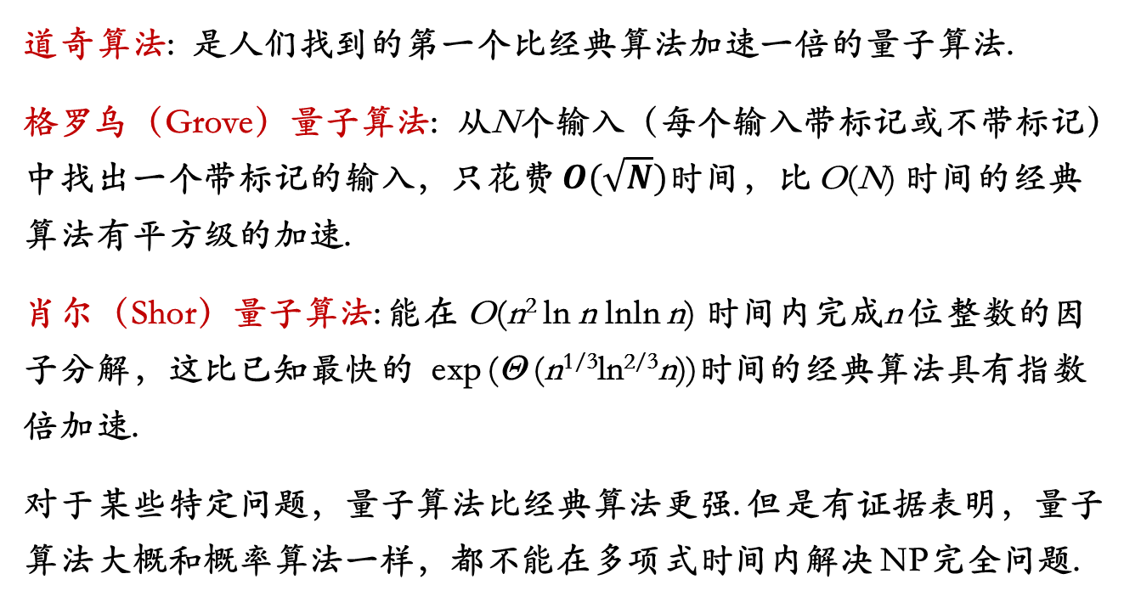
量子算法
道奇算法: 是人们找到的第一个比经典算法加速一倍的量子算法.
格罗乌（Grove）量子算法: 从N个输入（每个输入带标记或不带标记）中找出一个带标记的输入，只花费 $O(\sqrt{N})$时间，比 O(N) 时间的经典算法有平方级的加速.
肖尔（Shor）量子算法: 能在 O(n² ln n lnln n) 时间内完成n 位整数的因子分解，这比已知最快的 exp (Θ (n^{1/3}ln^{2/3}n))时间的经典算法具有指数倍加速.
对于某些特定问题，量子算法比经典算法更强. 但是有证据表明，量子算法大概和概率算法一样，都不能在多项式时间内解决 NP完全问题.
.

Slide 76
专心学算法，一起向未来！
Thank you!
Q & A

